Slide 1




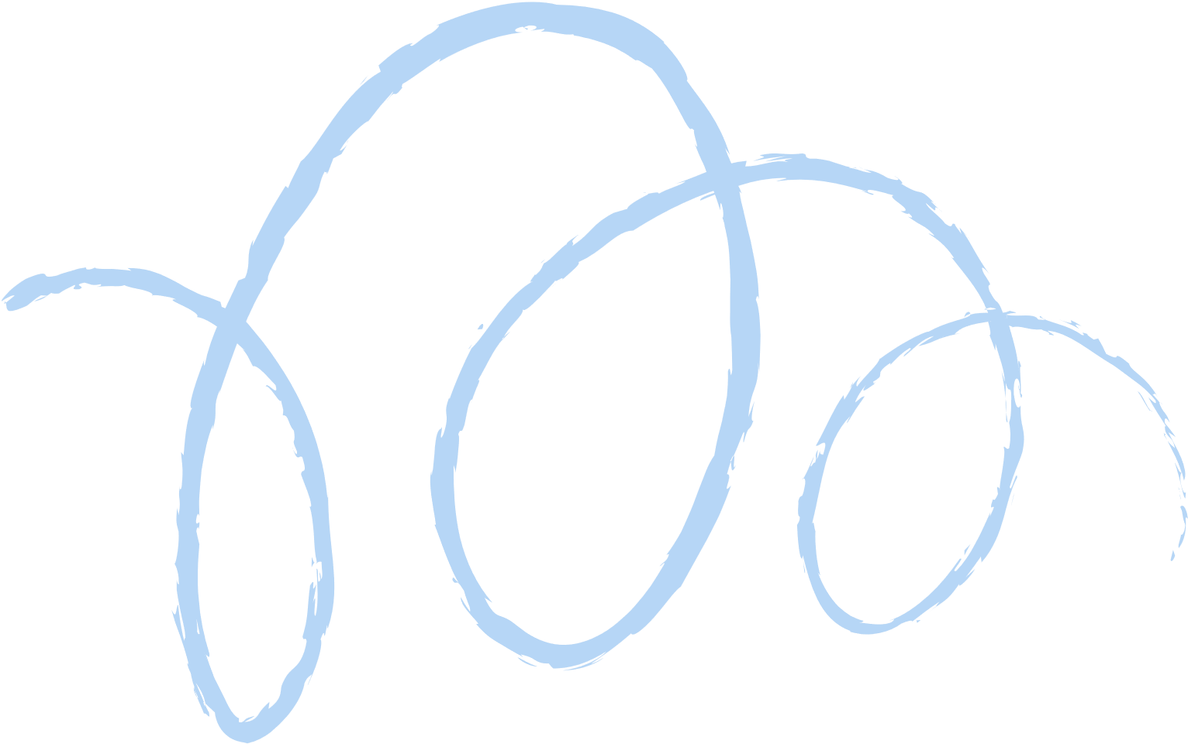










Xây dựng mô hình dự đoán khả năng người mắc bệnh gan ở Mỹ
Thành viên nhóm
Phạm Anh Tuấn
Đỗ Phương Mai Anh
Nguyễn Hồng Khanh
Giảng viên hướng dẫn
TS. Nguyễn Hoàng Long

Slide 2
Giới thiệu và mục tiêu của đề tài
Tổng quan về bệnh gan
Chuẩn bị dữ liệu đầu vào cho mô hình
Xây dựng và huấn luyện mô hình
Đánh giá mô hình và thêm các thử nghiệm của mô hình khác
Kết luận
Nội dung báo cáo

Slide 3
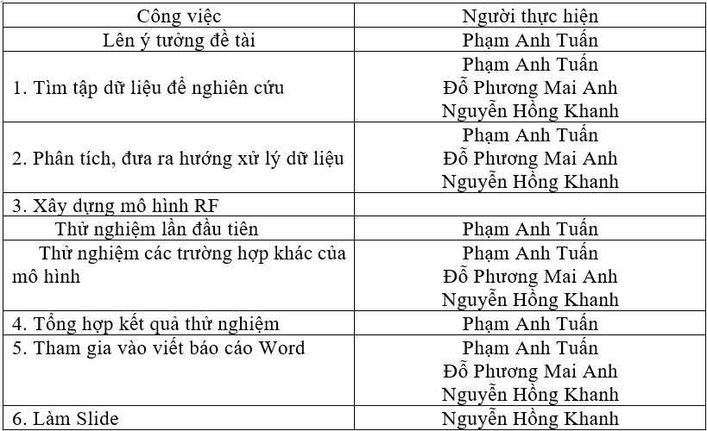
Hoạt động của các thành viên

Slide 4
Giới thiệu về đề tài
1. Lý do chọn đề tài
Bệnh gan là một trong những nguyên nhân gây tử vong hàng đầu trên toàn cầu, với hàng triệu người bị ảnh hưởng mỗi năm. Theo các tổ chức y tế, tỷ lệ mắc bệnh gan, bao gồm viêm gan, xơ gan và ung thư gan, đang gia tăng đáng kể, đặc biệt ở các khu vực có chế độ ăn uống không lành mạnh, lối sống ít vận động, và mức độ tiếp xúc với các yếu tố độc hại cao. Xuất phát từ thực tế trên, đề tài Xây dựng mô hình dự đoán bệnh gan ra đời nhằm giúp các bệnh viện, tổ chức y tế dự đoán nhanh xem một bệnh nhân có nguy cơ mắc bệnh gan không để sớm có phương pháp điều trị kịp thời.
2. Tầm quan trọng của đề tài
Phát hiện bệnh gan sớm có ý nghĩa quyết định trong việc cải thiện chất lượng điều trị và giảm thiểu nguy cơ tử vong. Tuy nhiên, việc chẩn đoán sớm thường gặp thách thức do các triệu chứng không rõ ràng ở giai đoạn đầu và sự phức tạp của các chỉ số y sinh học. Việc sử dụng các mô hình dự đoán dựa trên dữ liệu thực tế từ các bệnh nhân cung cấp một công cụ hỗ trợ hiệu quả cho các bác sĩ trong việc ra quyết định lâm sàng. Nghiên cứu này không chỉ tối ưu hóa khả năng dự đoán bệnh gan mà còn giúp xây dựng các hệ thống y tế thông minh, góp phần cải thiện chất lượng chăm sóc sức khỏe cộng đồng.

Slide 5
Mục tiêu của đề tài
Nghiên cứu tập trung vào việc xây dựng mô hình dự đoán chính xác bệnh gan dựa trên tập dữ liệu thực tế, từ đó phân tích và rút ra các yếu tố nguy cơ quan trọng, hỗ trợ công tác phòng ngừa và điều trị hiệu quả hơn.
Mục tiêu của đề tài là xây dựng được mô hình với khả năng dự đoán trên 80% thì khả năng bệnh nhân được dự đoán mắc bệnh sẽ được chính xác

Slide 6
Tổng quan về bệnh gan
Các bệnh lý nguy hiểm và triệu chứng sớm
Gan nhiễm mỡ: Mỡ tích tụ >5% trọng lượng gan, âm thầm dẫn đến xơ gan, ung thư.
Viêm gan: Do virus, tự miễn, nhiễm độc (rượu, thuốc).
Xơ gan: Mô gan thay thế bằng mô xơ, gây biến chứng nguy hiểm.
Ung thư gan: Tế bào ác tính, khó phát hiện, tỷ lệ sống 5 năm chỉ 1%.
Áp xe gan: Ổ mủ trong gan, tỷ lệ tử vong cao nếu không điều trị.
Bệnh gan là gì?
Định nghĩa: Bệnh lý tổn thương tế bào gan, dẫn đến xơ gan và suy gan.
Thống kê tại Việt Nam:
7,8 triệu viêm gan B mạn tính.
13.000 xơ gan mất bù, 6.000 ung thư gan.
6.400 tử vong mỗi năm.
Đối tượng nguy cơ cao
Yếu tố di truyền: Gia đình có tiền sử ung thư, xơ gan.
Lối sống: Rượu bia, ăn sống, dùng chung kim tiêm, quan hệ không an toàn.
Bệnh lý khác: Tiểu đường, béo phì, triglycerid cao.
Tiếp xúc hóa chất: Lạm dụng thuốc kháng sinh, xăm mình không đảm bảo vệ sinh.
Biến chứng nguy hiểm
Bệnh não gan: Tích tụ độc tố gây rối loạn tâm thần, hôn mê.
Giãn tĩnh mạch thực quản: Chảy máu nghiêm trọng.
Suy thận và rối loạn đông máu: Tổn thương thận và suy giảm khả năng đông máu.
Nhiễm trùng: Nguy cơ cao do suy giảm miễn dịch.

Slide 7
Tổng quan về bệnh gan
Chẩn đoán và điều trị
Chẩn đoán:
Lâm sàng, xét nghiệm máu (men gan, bilirubin).
Chẩn đoán hình ảnh: X-quang, CT, MRI, sinh thiết.
Điều trị:
Ngưng thuốc gây độc, điều trị theo phác đồ.
Xây dựng chế độ ăn, nghỉ ngơi khoa học.
Phẫu thuật hoặc ghép gan cho tổn thương nặng.
Cách phòng ngừa
Ăn chín, uống sôi; tiêm ngừa vaccine (viêm gan A, B).
Tránh dùng chung đồ cá nhân, quan hệ an toàn.
Hạn chế rượu bia, thuốc giảm đau/kháng sinh không theo chỉ định.
Giữ cân nặng ổn định, tập thể dục đều đặn.
Khám sức khỏe định kỳ 6 tháng/lần.
Dinh dưỡng cho người bệnh gan
Nên ăn:
Đạm: thịt nạc, cá, trứng, đậu phụ.
Rau củ quả: màu xanh, cam, đỏ (cà rốt, bí đỏ, cà chua).
Dầu thực vật.
Kiêng ăn:
Gia vị cay, thực phẩm nhiều muối (xúc xích, đồ hộp).
Rượu bia, nước ngọt, đồ nhiều dầu mỡ.
Tầm soát định kỳ: Rất cần thiết vì triệu chứng bệnh thường âm thầm.

Slide 8
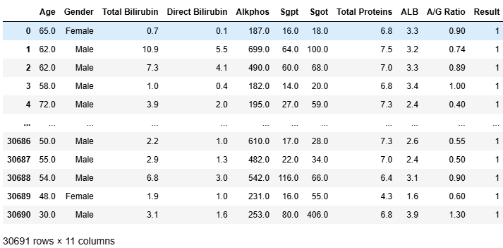
Chuẩn bị dữ liệu
Mô tả các biến trong bộ dữ liệu
Age: Tuổi của bệnh nhân (năm).
Gender: Giới tính của bệnh nhân (Male hoặc Female).
Total Bilirubin: Mức bilirubin toàn phần trong máu (mg/dL).
Direct Bilirubin: Mức bilirubin trực tiếp trong máu (mg/dL).
Alkphos (Alkaline Phosphotase): Mức enzyme phosphatase kiềm trong máu (IU/L).
Sgpt (SGPT): Mức enzyme alamine aminotransferase, chỉ số gan (IU/L).
Sgot (SGOT): Mức enzyme aspartate aminotransferase, chỉ số gan (IU/L).
TP (Total Proteins): Tổng lượng protein có trong máu (g/dL).
ALB (Albumin): Mức albumin trong máu (g/dL).
A/G Ratio: Tỷ lệ giữa albumin và globulin trong máu.
Result: Kết quả bệnh nhân mắc bệnh gan (1: mắc bệnh gan, 2: không mắc bệnh gan).

Slide 9
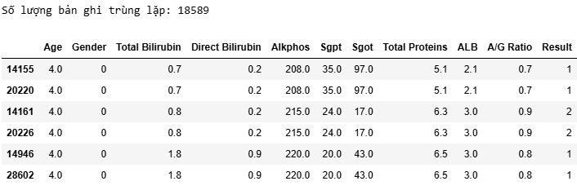
Chuẩn bị dữ liệu
Xử lý giá trị trùng lặp
Tệp dữ liệu cho thấy có 18589 bản ghi trùng lặp trong tập dữ liệu, để xác định có nên loại bỏ hay không, ta cần xem giá trị trùng lặp chiếm bao nhiêu phần trăm so với giá trị bình thường .

Slide 10
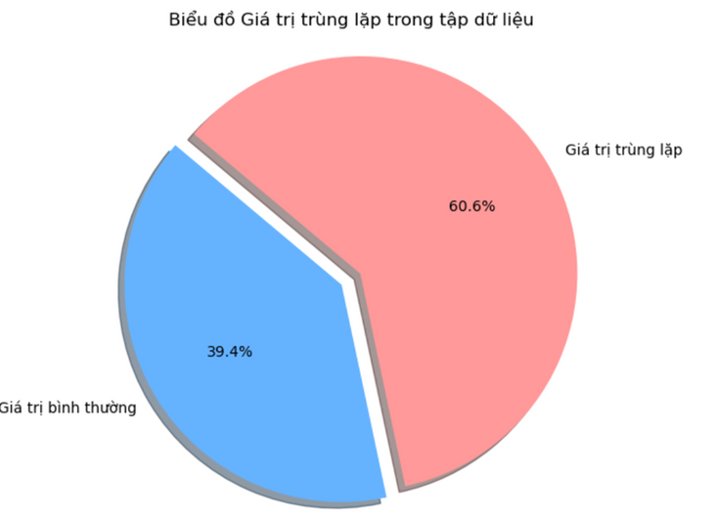
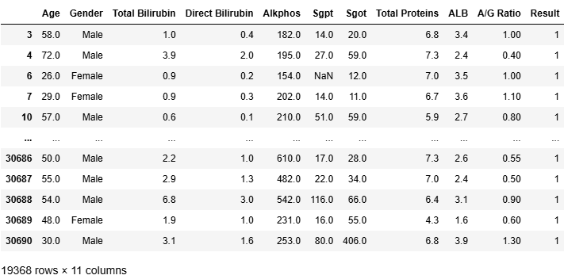
Chuẩn bị dữ liệu
Xử lý giá trị trùng lặp
Sau khi phân tích và đánh giá tình hình dữ liệu, chúng ta đã quyết định xử lý các bản ghi trùng lặp bằng cách xóa bỏ tất cả các bản ghi trùng lặp và giữ lại bản ghi cuối cùng.

Slide 11
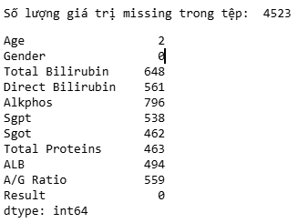
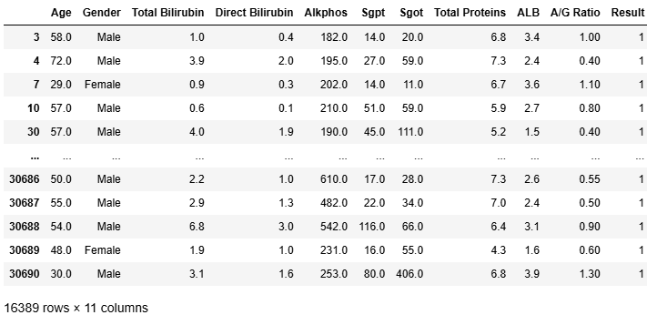
Chuẩn bị dữ liệu
Xử lý giá trị thiếu
Để đảm bảo chất lượng và độ chính xác của tập dữ liệu, các bản ghi có giá trị thiếu cần được loại bỏ. Việc xoá các bản ghi thiếu này giúp loại bỏ nhiễu và đảm bảo rằng các mô hình học máy được xây dựng dựa trên dữ liệu đầy đủ và đáng tin cậy.

Slide 12
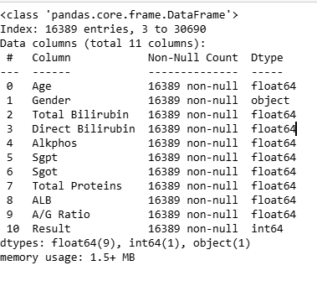
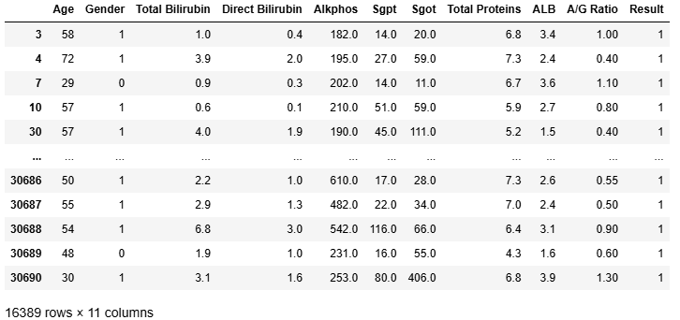
Chuẩn bị dữ liệu
Kiểm tra lỗi cấu trúc và sửa lỗi
Biến Age nên đổi thành kiểu số nguyên.
Biến Gender là biến phân loại (Male / Female) nên đổi thành giá trị 0 và 1 trước khi xây mô hình.
Các biến còn lại đều có kiểu dữ liệu chính xác.

Slide 13
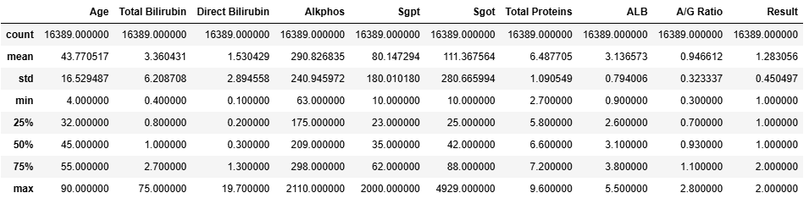
Chuẩn bị dữ liệu
Các thống kê mô tả
Các giá trị trung bình của nhiều biến như Total Bilirubin, Direct Bilirubin, Sgpt, Sgot, và ALP đều cao hơn ngưỡng bình thường, phản ánh tình trạng tổn thương gan phổ biến trong dữ liệu.
Một số giá trị lớn nhất của các biến (như Total Bilirubin, ALP, Sgpt, Sgot) rất cao, có thể liên quan đến các bệnh lý nghiêm trọng như xơ gan, ung thư gan, hoặc viêm gan cấp.
Biến ALB và A/G Ratio thấp hơn mức bình thường ở đa số quan sát, cho thấy tình trạng suy giảm chức năng gan và mất cân bằng protein.

Slide 14
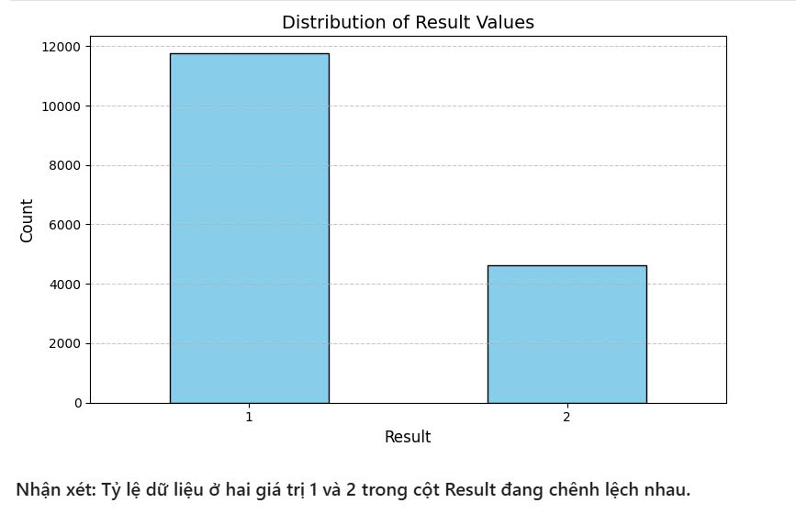
Chuẩn bị dữ liệu
Kiểm tra tính cân bằng dữ liệu
Dữ liệu không cân bằng, lớp 1 (mắc bệnh gan) chiếm ưu thế so với lớp 2 (không mắc bệnh gan).

Slide 15
Các bước triển khai
Gán biến và chia train test
Chuẩn hóa dữ liệu
Huấn luyện mô hình lần thứ nhất
Đánh giá lần thử nghiệm thứ nhất
Xây dựng và huấn luyện mô hình với các lần thử nghiệm khác.
Đánh giá các lần thử nghiệm
Xây dựng và huấn luyện mô hình Random Forest

Slide 16
Định nghĩa: Random Forest là một thuật toán học máy sử dụng nhiều cây quyết định để cải thiện độ chính xác và giảm hiện tượng overfitting.
Cách thức hoạt động:
Tạo mẫu ngẫu nhiên: Mỗi cây trong rừng được xây dựng trên một mẫu con ngẫu nhiên của tập dữ liệu.
Tính toán dự đoán: Kết quả là sự đồng thuận từ nhiều cây, giúp cải thiện tính chính xác tổng thể.
Ưu điểm:
Độ chính xác cao: Thích hợp cho cả bài toán phân loại và hồi quy.
Tính ổn định: Giảm thiểu độ thiên lệch và độ dao động.
Khả năng xử lý thiếu dữ liệu: Có thể hoạt động tốt với tập dữ liệu không hoàn hảo.
Ứng dụng: Thường được sử dụng trong y tế, tài chính và nhận diện hình ảnh.
Tổng quan về mô hình Random Forest

Slide 17
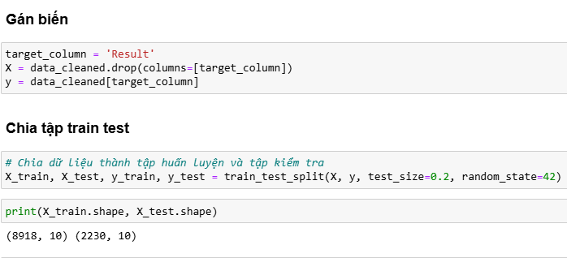
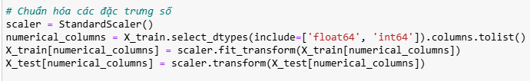
Xây dựng mô hình
Gán biến và chia train test
Để xử lý dữ liệu, đầu tiên các biến độc lập (features) và biến mục tiêu (target) được gán từ tập dữ liệu chính
Chuẩn hóa dữ liệu
Chuẩn hóa bằng StandardScaler

Slide 18
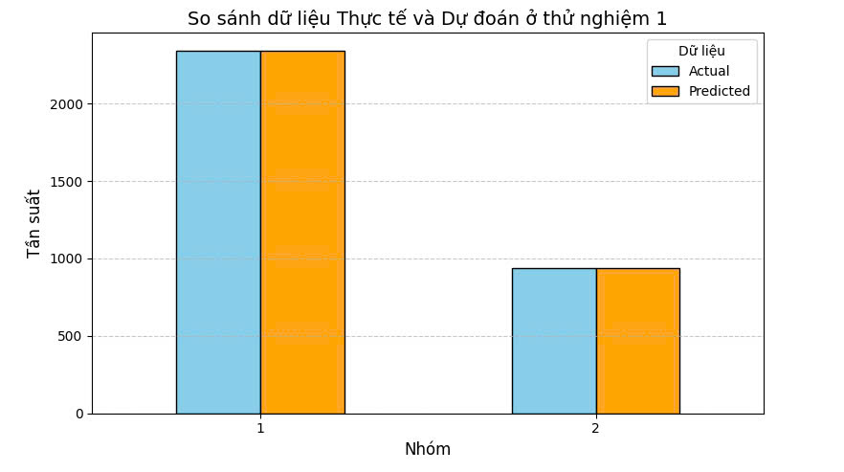

Xây dựng mô hình
Kết quả mô hình: Không cân bằng và không xóa ngoại lai
Nhận thấy mô hình đang có kết rất tốt và có dấu hiệu quá khớp nên sẽ sử dụng các trường hợp khác để đánh giá mô hình

Slide 19
Xây dựng mô hình
Chia ra thành các lần thử nghiệm:
Vì dữ liệu quá khớp nên sẽ chia ra các lần thử nghiệm khác để đánh giá lại các chỉ số:
Lần 2: Không cân bằng và xóa ngoại lai
Lần 3: Cân bằng và ko xóa ngoại lai và tập Train / Test được chia ngẫu nhiên theo tỷ lệ Train (80) và Test (20).
Lần 4: Cân bằng và ko xóa ngoại lai và xây mô hình Random Forest bằng mô hình autogluon vì autogluon lấy chỉ số tốt nhất cho mô hình

Slide 20
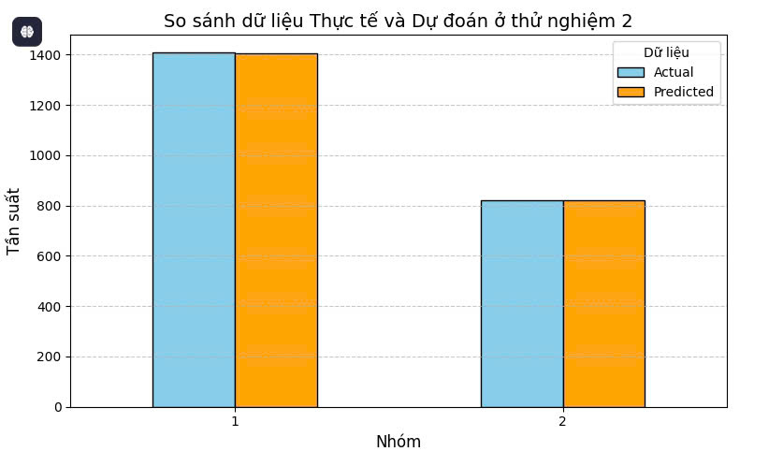
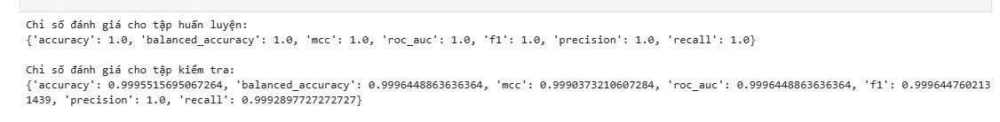
Xây dựng mô hình
Thử nghiệm lần 2: Không cân bằng và xóa ngoại lai
+ Mô hình có kết quả gần giống với thử nghiệm 1.
+ Thực hiện các thử nghiệm khác để xác nhận lại kết quả của mô hình => Thực hiện thử nghiệm 3 với mô hình Cân bằng và ko xóa ngoại lai, đồng thời sử dụng Autogluon để thử nghiệm dữ liệu với mô hình khác.
20:52

Slide 21
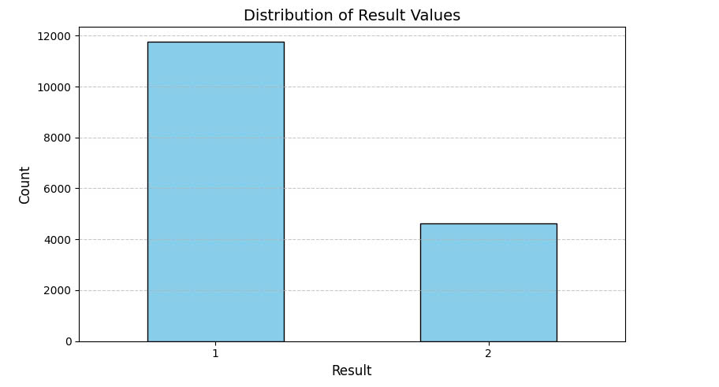
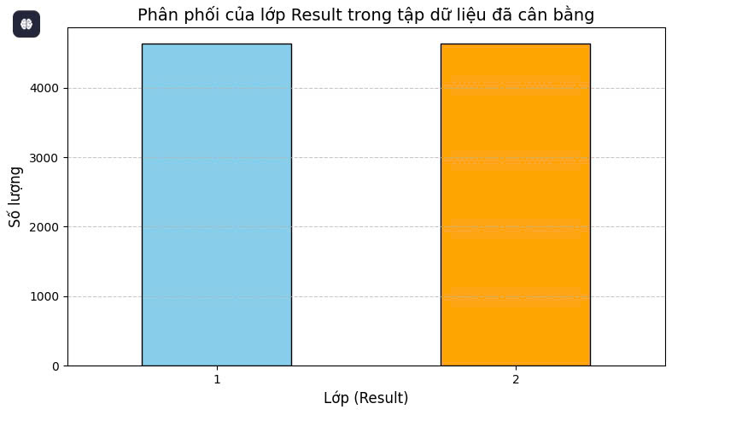
Xây dựng mô hình
Thử nghiệm lần 3: Cân bằng và ko xóa ngoại lai và tập Train / Test được chia ngẫu nhiên theo tỷ lệ Train (80) và Test (20).
Cân bằng dữ liệu

Slide 22
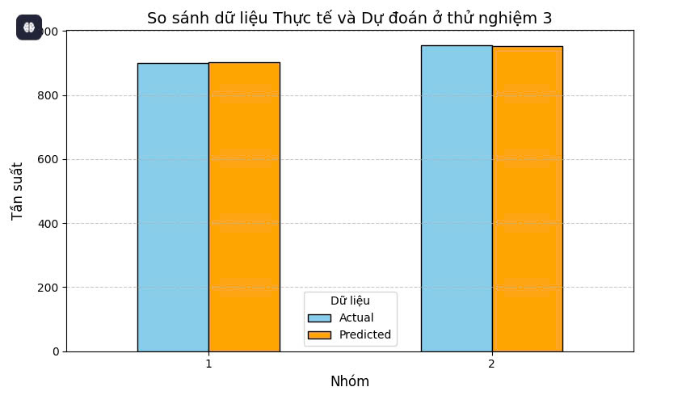
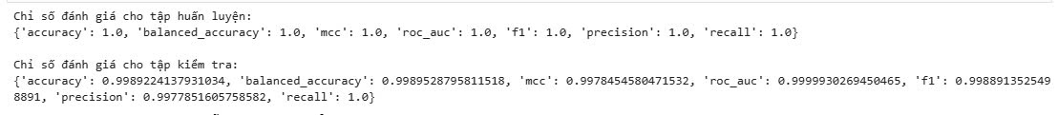
Xây dựng mô hình
Thử nghiệm lần 3: Cân bằng và ko xóa ngoại lai và tập Train / Test được chia ngẫu nhiên theo tỷ lệ Train (80) và Test (20).
+ Mô hình có kết quả tốt như 2 thử nghiệm trước
=> Thực hiện thử nghiệm 4 với mô hình Cân bằng và ko xóa ngoại lai, đồng thời sử dụng Autogluon để thử nghiệm dữ liệu với mô hình khác.

Slide 23
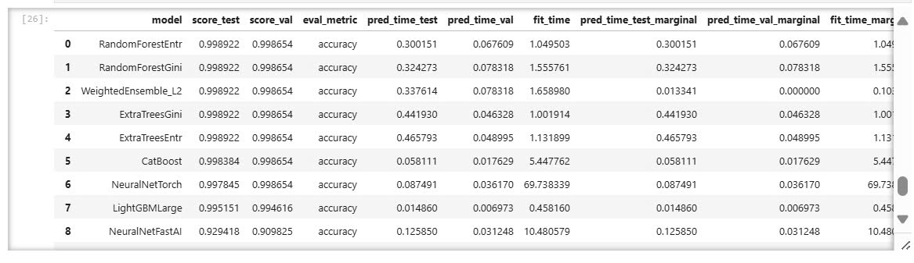
Xây dựng mô hình
Thử nghiệm lần 4: Cân bằng và ko xóa ngoại lai và xây mô hình Random Forest bằng mô hình autogluon vì autogluon lấy chỉ số tốt nhất cho mô hình
mô hình Random Forest bằng mô hình autogluon

Slide 24
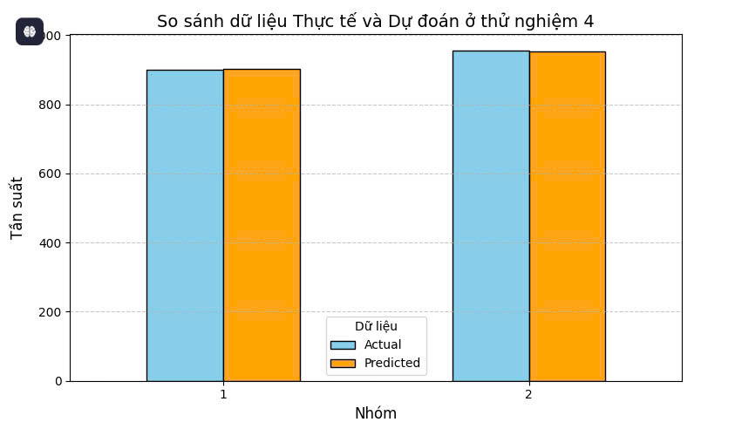
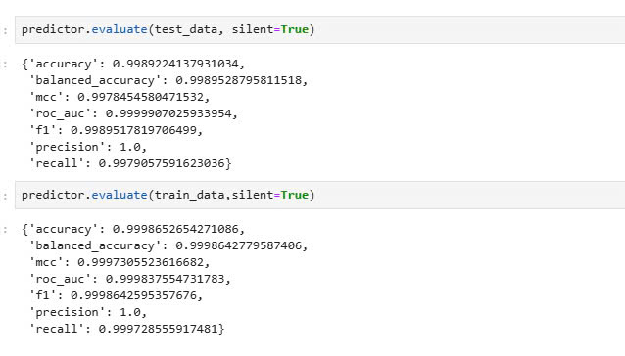
Xây dựng mô hình
Thử nghiệm lần 4: Cân bằng và ko xóa ngoại lai và xây mô hình Random Forest bằng mô hình autogluon vì autogluon lấy chỉ số tốt nhất cho mô hình
+ Mô hình RandomForestEntr được tạo ra bởi Autogluon đã có chỉ số tốt.
+ Biểu đồ cho thấy sự trùng khớp gần như hoàn hảo giữa dữ liệu thực tế và dự đoán ở cả hai nhóm (1 và 2).
+ Mô hình Autogluon hoạt động xuất sắc trong thử nghiệm lần 4, thể hiện độ tin cậy và khả năng áp dụng tốt cho các bài toán thực tế.

Slide 25
Đánh giá mô hình và thêm các kiểm thử của mô hình khác
Các bước triển khai
Đánh giá kết quả của các lần thử nghiệm trước.
Kiểm thử với mô hình khác để so sánh kết quả

Slide 26
Đánh giá kết quả
Nhận xét tổng kết cho 4 lần thử nghiệm:
1. Hiệu suất mô hình nhất quán
- Trong cả 4 lần thử nghiệm, sự tương đồng giữa dữ liệu thực tế và dự đoán rất cao.
- Điều này cho thấy mô hình có tính ổn định và độ chính xác cao trên các tập dữ liệu khác nhau.
2. Độ cân bằng dữ liệu
- Ở thử nghiệm lần 4, dữ liệu đã được cân bằng tốt giữa các lớp, giúp cải thiện độ chính xác và giảm nguy cơ thiên lệch mô hình.
3. Sự phù hợp giữa thực tế và dự đoán
- Ở mỗi lần thử nghiệm (1-4), các biểu đồ cho thấy số lượng mẫu dự đoán gần như trùng khớp hoàn toàn với dữ liệu thực tế ở cả hai nhóm lớp, đặc biệt rõ ràng ở lần 3 và 4.
4. Tính tái lập kết quả
- Mô hình duy trì hiệu suất cao qua các lần thử nghiệm, chứng minh khả năng tái lập kết quả tốt ngay cả khi thay đổi dữ liệu hoặc thiết lập.
5. Kết luận
- Mô hình đạt hiệu suất gần như hoàn hảo và ổn định qua 4 lần thử nghiệm.
- Dữ liệu cân bằng và kết quả thử nghiệm lần 4 khẳng định mô hình đã được tối ưu và phù hợp cho việc áp dụng vào các bài toán thực tế.
- Từ 4 thử nghiệm cho thấy quá trình xây dựng mô hình được thực hiện chính xác và các chỉ số cao của mô hình là hoàn toàn hợp lý.

Slide 27
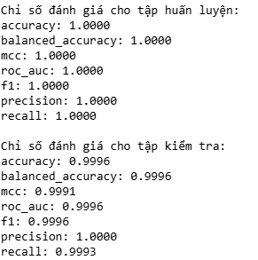
Kiểm thử với mô hình khác
DecisionTree Classifier
+ Tập huấn luyện: Hiệu suất hoàn hảo với tất cả chỉ số (Accuracy, Balanced Accuracy, Precision, Recall, F1, ROC-AUC) đạt 1.0000, cho thấy mô hình đã quá khớp (overfitting).
+ Tập kiểm tra: Hiệu suất gần như hoàn hảo với Accuracy đạt 0.9996 và các chỉ số Precision, Recall, F1 gần đạt mức tối đa, cho thấy mô hình thiên về lớp chiếm đa số.

Slide 28
Kết luận
Tổng kết lại, mô hình Random Forest đã đạt được những kết quả rất khả quan. Với hiệu suất khoảng 98% và sự ổn định qua 4 lần thử nghiệm, có thể nói rằng mô hình đã được tối ưu hóa, phù hợp cho việc ứng dụng vào các bài toán dự đoán bệnh gan trong thực tiễn. Quá trình phát triển mô hình không chỉ đảm bảo mục tiêu đề ra(>80%) mà còn thực hiện một cách có hệ thống và hợp lý.

Slide 29
Cảm ơn thầy và các bạn đã lắng nghe!

